Slide 1
智能信息处理与通信技术省高校重点实验室
“电子杯”赛题八

Slide 2
赛题原则
多模态数据驱动的可解释精准问数/问答智能体
让企业业务人员用自然语言提问，系统能够判断问题含义，必要时主动澄清，然后查询数据库、检索文档或同时调用两类数据源，最后给出准确答案、查询依据和可审计证据。
判断问题含义：意图识别、改写问题
主动澄清：核心是保证可靠，对于有歧义的、不明确的问题，继续追问
两类数据源：结构化数据库和非结构化文本、图片，区分调用哪一类或者结合着看
最终呈现形式：准确答案、查询依据和可审计证据
除答案外还需 答案链路解释，对应的原文出处
推理链路，工具调用，数据来源
流程：
自然语言提问 → 意图识别 → 要素抽取 → 缺失条件澄清 → 表或文档定位 → SQL 查询或知识检索 → 结果校验 → 答案生成 → 来源与执行过程展示

Slide 3
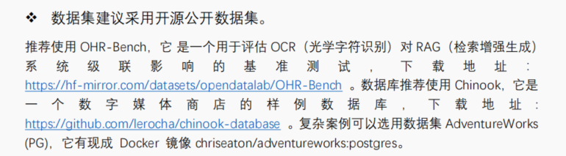
场景定义
聚焦场景：面向企业经营分析的多模态智能问数与知识问答助手
让数据库表、业务术语、文档内容、演示问题和评测集围绕同一套业务逻辑组织起来
好搭数据集、好讲故事
选数据库：
Chinook
Chinook 数据库＋自建数字音乐商店业务文档＋独立评测集（结构化问数+业务文档问答）
后续加入模糊、旋转、低清、遮挡等异常图片（对照赛题文档处理数据），考虑引入CAD类的工业数据测试
后续可以引入：通用文档压力集——OHR-Bench 抽样
产品定位：面向数字音乐商店运营团队的可解释经营分析与知识问答智能体
面向数字音乐商店运营团队，通过自然语言查询销售、客户、音乐内容等业务数据，并结合运营制度、商品资料、营销复盘和客服知识文档，输出：经营指标； 统计口径；自动生成并执行的 SQL； 相关业务文档片段；数据来源和执行过程；缺少条件时的澄清问题；无依据时的明确提示。

Slide 4
核心用户与场景：
主：运营人员 日常经营查数 | 主：经营负责人 跨源经营分析 | 辅：客服人员 业务知识问答 | 辅：数据管理员 口径核验与系统审计
典型问题： ・指定时间内销售额、销量是多少？ ・哪些国家、音乐类型或艺术家表现最好？ ・不同指标的统计口径是什么？ 主要数据： Chinook 销售、客户与音乐内容数据 重点能力： 单表/多表 NL2SQL、要素提取、主动澄清、SQL 与结果展示 | 典型问题： ・哪类音乐销售表现最好？ ・高销售额与高销量的对象是否一致？ ・数据库结果对应哪些营销策略或业务规则？ ・某项经营结论是否有文档依据？ 主要数据： Chinook 数据库 + 业务规则、营销复盘与经营分析文档 重点能力： 任务规划、跨源查询、多表关联、文档检索、结果融合与证据解释 | 典型问题： ・某张专辑包含哪些曲目？ ・某类音乐或艺术家有哪些业务信息？ ・客户咨询应依据哪条业务规则回答？ 主要数据： 音乐目录、商品说明、客服 FAQ、业务规则文档 重点能力： RAG 检索、文档解析、引用片段展示、多轮问答 | 典型问题： ・这个指标使用了哪些表和字段？ ・SQL 是否存在重复计数或口径错误？ ・回答引用了哪些文档和执行记录？ 主要数据： 数据库 Schema、指标词典、查询日志、文档质量报告 重点能力： Schema Linking、指标校验、SQL 安全检查、来源追踪与审计

Slide 5
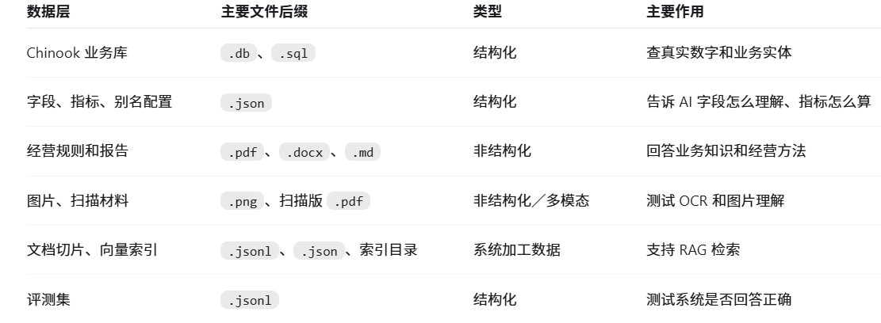
数据集+测评集

Slide 6
做的是什么
部分 | 它是什么 | 负责什么 | 是不是核心
网页端 | 用户操作界面 | 输入问题、展示结果、展示 SQL 和证据 | 必须有，但只是表现层
大模型 API | 语言理解和推理引擎 | 理解用户问题、拆分任务、生成回答 | 是底座，但不是我们的全部产品
Chinook 数据库 | 数字和事实来源 | 提供客户、订单、商品、销售数据 | 是事实来源
NL2SQL | 数据库查询工具 | 把自然语言转换成 SQL | 是核心能力之一
RAG | 文档检索工具 | 从规则、目标、报告中找依据 | 是核心能力之一
OCR／文档解析 | 非结构化数据处理工具 | 读取扫描 PDF、图片、表格 | 是多模态能力
Agent 编排层 | 任务调度和决策中枢 | 决定查什么、先查什么、是否澄清、如何合并结果 | 这是产品真正的核心
可解释输出 | 结果展示机制 | 展示 SQL、文档来源、计算过程和口径 | 是比赛得分重点

Slide 7
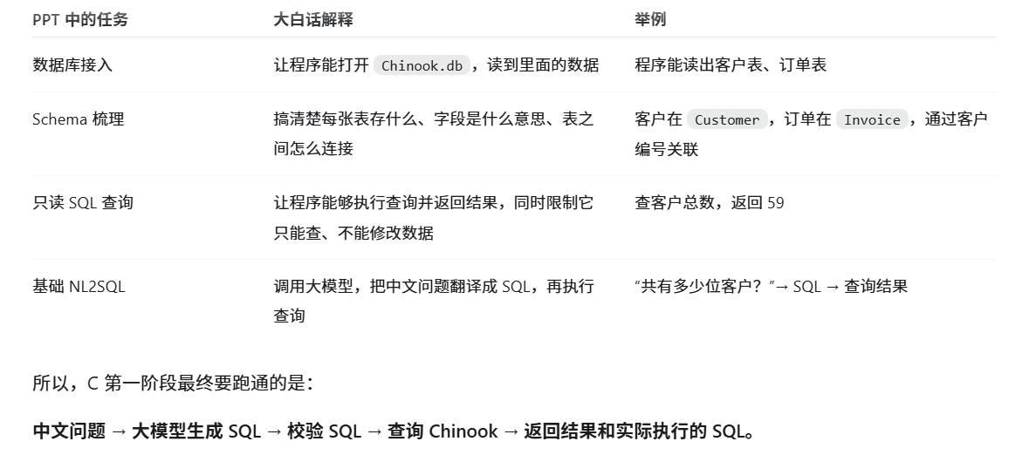
现阶段分工
A：业务文档、字段口径、数据集、评测题目。
B：网页展示、API 接口、后续 Agent 流程串联。
C：Chinook 数据库接入、Schema、SQL 查询和 NL2SQL。
前提：确定一个统一的接口格式（字段口径、3 个核心问题和接口返回格式）
A 先拿到 Chinook 的表结构后，整理第一版字段口径，并写 10 道典型问题。
B 先做一个简单页面，能输入问题，并展示答案、SQL、查询结果和文档来源。
C 先完成：读取表结构、执行只读 SQL、返回标准格式的查询结果。
链路：网页→ API→ Agent 判断→ SQL 或 RAG 工具→ 返回答案和证据
三个核心问题可以定成：
1. “2025 年 Rock 音乐销售额是多少？”
2. “Rock 达到第三季度经营目标了吗？”
3. “销售增长率是多少？”——测试系统是否主动澄清时间范围。
对应数据库查询、跨源查询和主动澄清。

Slide 8
中级任务
结构化方向
● 中级任务 1、2：要素识别、问题改写与可扩展提取
围绕业务实体、指标、时间和范围，建立配置化的要素识别与标准化机制，支持别名、简称、错别字和口语化表达的识别，并能够低成本扩展新的业务实体类型。
● 中级任务 3：智能语义校验与澄清
识别用户问题是否缺少时间、指标、范围等关键条件。条件不完整时主动追问，不直接生成错误 SQL。
● 中级任务 4：精准表定位（Schema Linking）
根据标准化后的问题，准确定位相关数据表和字段。例如将“Rock 销售额”定位到 Genre、Track、InvoiceLine 等关联表。
● 中级任务 5：高质量多表关联 NL2SQL
支持多表 JOIN、时间筛选、聚合、排名和嵌套查询，解决数字音乐商店中的销售、客户和商品分析问题。
非结构化方向
● 中级任务 6：文档公式识别与计算
重点识别经营目标、达成率、增长率等业务公式，并将数据库查询结果代入文档公式进行计算。聚焦经营文档中的公式，不做通用数学公式识别。
● 中级任务 9：文档质量综合评估
重点检测扫描 PDF 和图片中的旋转、模糊、OCR 置信度低、错别字等问题，并在文档检索前给出质量提示。

Slide 9
阶段任务
第一阶段：模块实现
A：完成业务文档、字段口径、实体别名和第一版评测题。
B：完成网页基础页面、API 接口和统一返回格式，先用模拟数据展示答案、SQL、查询结果和文档来源。
C：完成 Chinook 数据库接入、Schema 梳理、只读 SQL 查询和基础 NL2SQL。
阶段目标：三个模块可以独立运行，为后续联调做好准备。
第二阶段：联调与产品完成
A：补齐业务文档、指标口径和实体别名，准备公式、低质量文档等测试样本，完善评测题与标准答案。
主攻中级任务 1、2：要素识别、问题改写与可扩展提取
建立业务实体、指标、时间和范围的配置化识别机制，支持别名、简称、错别字和口语化表达。
B：完成 RAG 检索、Agent 流程、主动澄清、跨源问答和多轮交互；负责网页、接口及文档处理能力的联调。
主攻中级任务 3 + 6 / 9：语义澄清、文档公式和文档质量
实现条件缺失时主动追问；识别经营目标、增长率等公式；检测扫描文档的模糊、旋转和 OCR 质量问题。
C：完善 Chinook 数据库接入、Schema 梳理、SQL 查询、Schema Linking 和多表 NL2SQL；负责查询校验与计算工具。
主攻中级任务 4、5：Schema Linking 与多表 NL2SQL
准确定位相关表和字段，完成多表关联、时间筛选、聚合、排名和嵌套查询。
阶段目标：12 号前跑通完整产品链路：
网页提问→ Agent 判断→ SQL 或 RAG 工具→ 返回答案、SQL、文档来源和计算口径

Slide 10
场景定义2
产品定位：面向机械设计和质量工程的可解释工业图纸问数问答智能体
通过自然语言查询零件、图纸、尺寸、公差和标注位置，并返回可回溯的图纸证据。
选数据库：
CADsy CAD Technical Drawings
65 个 STEP 零件模型、130 张 ASME/ISO 图纸、130 份结构化标注文件
自建：工业关系数据库 图纸质量测试集、标注标准化数据与问答评测集
后续加入模糊、旋转、低清、遮挡等异常图纸
用自然语言快速定位零件和图纸，查询尺寸、公差、形位标注及所在视图，返回原图高亮位置和结构化数据来源，支持 ASME/ISO 图纸对比，对识别不确定、数据不一致的内容提示人工复核
核心用户：
机械设计工程师：查询零件尺寸、公差和图纸标注
质量工程师：核对图纸标注、发现异常并追溯证据
工程数据管理员：管理零件、图纸、标注和解析质量

Slide 11
会议-企业关注点
问数：关注精确度、多表的关联聚合、复杂问题理解
问答：文档分词和切片可以探索、针对扫描件、层级结构乱、可能还有表格，如何理解文档结构逻辑，加入CAD（电路图、组装图、工艺文件）
二者融合：如结构化与非结构化数据不一致的情况
整体链路：
用户提问（指代、改写、意图理解<文书问答，查什么表>）---自主规划任务路径---精准执行查询与检索---融合推理分析---输出可解释答案
系统模型选用：国产
系统指标：准确性、鲁棒性、响应时间
其它注意点：
多跳问答、可解释性、模型参数量越小越好、数据种类跳跃越多贡献越大、低质量数据（CAD文档）的情况、方案可扩展性

Slide 12
智能信息处理与通信技术省高校重点实验室
邮箱：1225013844@njupt.edu.cn
地址：南京市新模范马路66号南京邮电大学综合科研楼15楼

